Slide 1
软件工程 Software Engineering
河南大学软件学院 殷向

Slide 2

前情回顾
UML模型案例
第3章 需求分析
需求分析的任务、需求的类型、内容来源
需求工程的过程
获取需求的方法
实验：
获取需求，做项目的业务分析

Slide 3

本次课程速递
第3章 需求分析
需求建模的方法
用例图的组成
业务用例建模

Slide 4
第3章 需求分析
01
需求分析的任务
02
需求的类型
03
需求工程过程
04
获取需求的方法
05
需求分析建模技术

Slide 5
需求工程过程
软件需求工程主要分为以下过程：
分析建模
2
需求验证
1
3
4
5
需求获取
文档编写
需求变更
需求分析的过程是一个从模糊概念出发，经过分析、综合评价，到概念逐步清晰的过程。

Slide 6
需求获取：
调查软件需求，弄清用户对目标软件系统在功能、性能、行为、设计约束等方面的期望。
手段：通过现场调查、核实、归纳，用自然语言描述。
2.需求建模：
是对现实世界进行抽象的过程。通过符号和文字说明描述系统模型使用户和开发者间建立共同语言基础，消除理解上的歧义；
从原始模型分析找寻目标模型，从物理模型过渡到逻辑模型，作为设计阶段的依据；
手段：采用建模语言和工具
3.需求说明：
需求说明书是需求分析阶段的最终成果，也是需求分析阶段复审的依据；是用户领域专家、 软件分析师、软件设计师共同交流的途径和媒介；是交付给用户文档的一部份；
手段：编写文档
4.需求评审：
根据需求说明书，对需求的正确性、一致性、完整性、无二义行进行评审、确认。
手段：分析师、设计师、客户会审文档

Slide 7

场景(Scenario)是用例的实例
场景2
登录系统 认证登录
输入主题词进行查询
无效主题词
再次输入课程
获取课程列表
显示课程列表
选择课程
确认课程可选
显示最终的课程表
场景1
登录系统
认证登录
输入主题词进行查询
获取课程列表
显示课程列表
选择课程
确认课程可选
显示最终的课程表

Slide 8

Scenario != sum(functions)
茶壶的功能
茶壶盖
茶壶体
茶壶把
茶壶嘴
各个功能还要有机结合起来，满足用户的需求
下面的茶壶满足了用户的需求了么？
Notes:
Scenario：方案；情节；剧本；设想

Slide 9
项目的商业价值要由用户决定, 但是
用户不懂他想要什么。有些用户只有一个模糊的需求，他们说：我们企业要上ERP(企业资源计划)！你给我整出来。这种情况下，我们得和用户一起做需求分析，先把牛找出来；
用户想要的和商业价值无关。有些用户说，我想让每个按钮都是半透明的，还要有三维效果，就像聊天软件一样酷！这些要求和顾客商业的价值没有直接联系。
用户想要的我们还不懂。这种情况下，我们是牛，用户是在对我们弹琴；
和顾客合作，实现用户的价值

Slide 10
Bad example
大家心里想的不是牛，也不想弄清牛想什么，只要有钱就行。例如：
客户：你能不能做5G？
我们：上5G干啥？我们还搞不懂5G，好像没有人真正需要5G。
客户：对，我也不懂5G，但是我手里有四百万预算要花掉。
我们：啊呀，你干吗不早说，那咱们就搞一个四百万的5G项目好了！

Slide 11
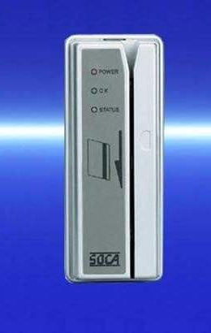
典型场景
现实生活中，一个银行从业者发的一条微博，他体会了“ATM无卡取现”功能的强大：
特意带上手机和令牌，不带银行卡，感受一下我行的无卡取现，结果连自助银行的门儿 都没进去，不刷卡怎么开门啊……
Notes:
如果这一重要功能的设计者在做需求分析的时候就模仿用户，设计场景，实地演一次戏，很快 就能发现戏演不下去了。
https://www.cnblogs.com/xinz/p/3855296.html

Slide 12
探究客户到底需要什么？
[什么样的客户]
TA 在公司/家庭/学校/社区/…里面处于什么位置，负责什么?
TA 目前用什么样的办法/工具
[待完成的任务]
任务的频繁程度
任务的细节
[ 动机 ]
完成任务的动机是？完成之后是达到了什么状态
[ 问题 ]
最大的烦恼是什么？ 现在客户是怎么绕过这些问题的？
对于 [ 待完成的任务 ]， 如果你能改变一件事情，你想改变什么？

Slide 13
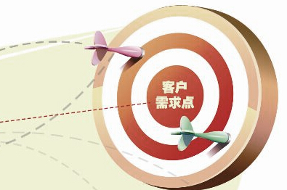
需求建模步骤
业务分析
列出访谈提纲、做好访谈记录
总结业务分析报告
业务需求建模
使用UML用例图建立业务用例模型
业务流程建模
使用UML活动图建立业务流程模型
针对模型与用户进行沟通确认
数据建模

Slide 14
需求建模的工作任务
1. 根据访谈内容进行业务用例建模
2. 完成系统用例建模
提交业务用例图
提交系统用例图

Slide 15
需求建模的相关知识
工作任务1
什么是用例图（Use Case Diagram）
用例图的作用
用例图的组成
参与者、用例的识别
用例建模技术
对应知识点：
业务用例建模
交付的工作产品：
业务用例图
知识要点

Slide 16
什么是业务建模
业务需求是从客户角度提出的对系统的要求，一般也称为初始需求。
业务建模在创建模型的初始阶段，用来勾画系统的大致轮廓。业务建模是企业的顶层设计，业务建模有助于定义系统需求的边界。现在业务建模越来越受到重视，有助于改善软件需求的不完整性。
RUP过程模型中，由“初始”向“细化”阶段过渡时，使用两种模型，初始阶段是建立企业的业务过程模型，用业务用例模型表示；细化阶段是细化软件系统的功能需求，过渡到软件建模，用系统用例模型表示。

Slide 17
什么是用例图
在软件项目开发中，用例图是业务调研后，最先用来和用户交流讨论的重要的UML图。
用例图(Use Case Diagram)是显示一组用例、参与者以及它们之间关系的图。把客户的想法用更加容易理解的图形化样式展现给用户，它描述的是参与者从系统外部来看系统该有的功能。
也就是说，用例图中描述的是系统该有哪些功能，而不是怎么实现。
Notes:
在UML中，一个用例模型由若干个用例图描述。

Slide 18
什么是用例图
用例图用来从用户的观察角度收集系统需求。表达系统的外部事物（参与者）与系统的交互，它表达了系统的功能，即系统所提供的服务。
整个软件项目的开发可以采用Use Case驱动的方式进行。
用例(use case)：从用户的观点对系统行为的描述。由用例（User Case）、操作者（Actor）以及它们的关系连线组成。
Notes:
一个Use Case图可以按照下列步骤建立
找出系统外部的活动者和外部系统，确定系统的边界和范围。
确定每一个活动者所期望的系统行为。
把这些系统命名为Use Case。
把一些公共的系统行为分解为一批新的Use Case,供其它的Use Case引用。把一些变更的行为分解为扩展的Use Case。
编制每一个Use Case的剧本(一系列步骤地描述，这些步骤构成了剧本)。
绘制Use Case 图。
区分主业物流和例外情况的事件流。可以把表达例外情况的事件流的Use Case画成一个单独的子Use Case图。
精化use Case图。解决Use Case间的重复与冲突问题，简化use Case中的对话序列。Use Case图可以有不同的层次，高层次的Use Case可以分解为若干个下属子系统中的Use Case。

Slide 19
一个Use Case图可以按照下列步骤建立
找出系统外部的活动者和外部系统，确定系统的边界和范围。
确定每一个活动者所期望的系统行为。
把这些系统命名为Use Case。
把一些公共的系统行为分解为一批新的Use Case,供其它的Use Case引用。把一些变更的行为分解为扩展的Use Case。
编制每一个Use Case的剧本(一系列步骤地描述，这些步骤构成了剧本)。
绘制Use Case 图。
区分主业务流和例外情况的事件流。可以把表达例外情况的事件流的Use Case画成一个单独的子Use Case图。
精化use Case图。解决Use Case间的重复与冲突问题，简化use Case中的对话序列。Use Case图可以有不同的层次，高层次的Use Case可以分解为若干个下属子系统中的Use Case。

Slide 20
用例图的作用
用例图是从用户的角度来描述对软件产品的需求，分析产品的功能和行为。因此，对整个软件开发过程而言，用例图是至关重要的。
1
用例图定义和描述了系统的外部可见行为，是分析、设计直至组装测试的重要依据。
2
用例图
3
让用户参与前期的系统分析与设计。

Slide 21
用例图对开发的意义
需求
分析和设计
实现
测试
Use Cases 把所有这些过程绑到一起
用例图是从需求分析报告到软件系统设计的第一步，也是系统整个分析过程中最重要的图，它的改变将影响到其它图，用例建模贯穿整个软件开发的过程。

Slide 22
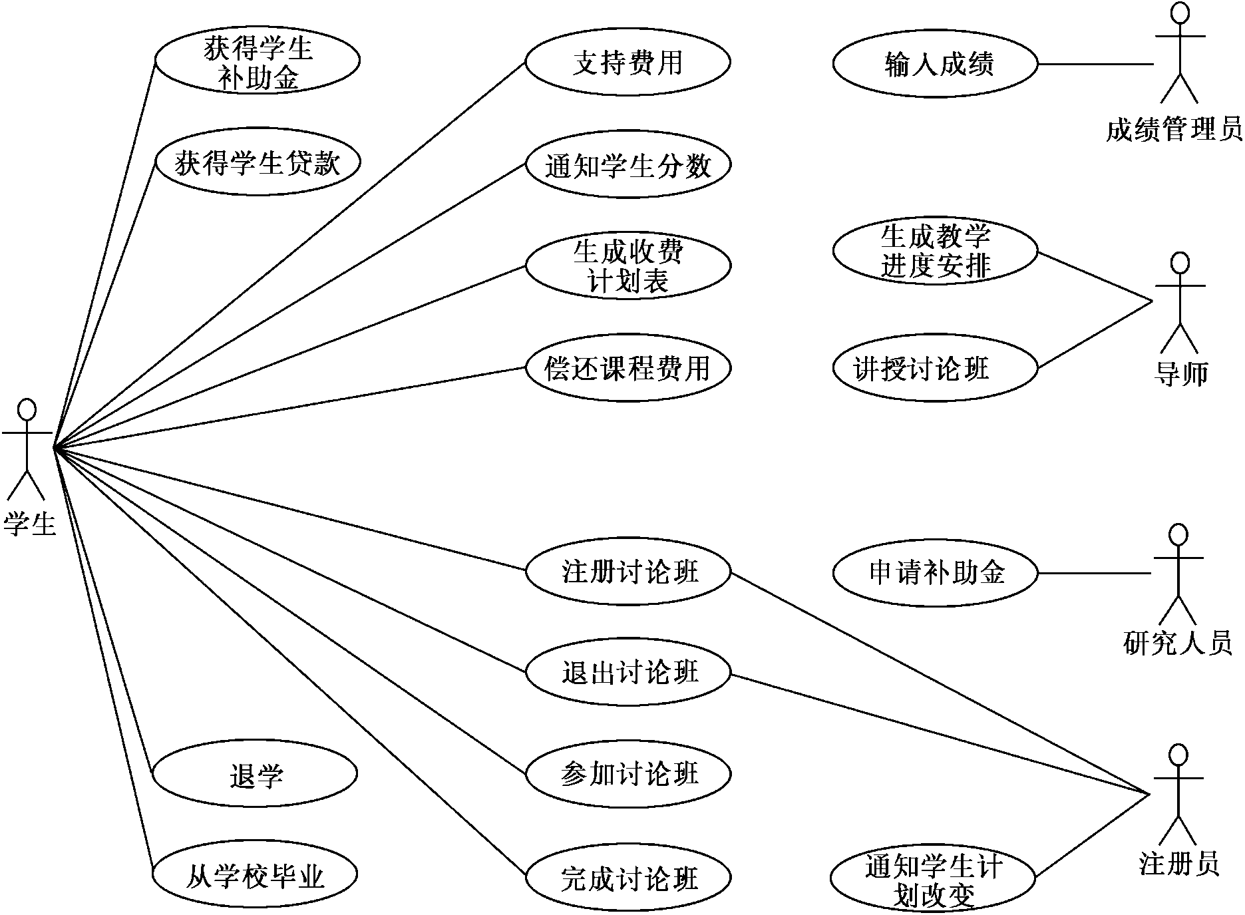
大学信息系统的一个用例图

Slide 23
用例图中的关系（难点）
用例图中有以下几种关系：
1. 关联 2. 泛化
3. 包含 4. 扩展
Notes:
如果系统用例较多，不同的用例之间存在共同行为，可以将这些共同行为提取出来，单独组成一个用例。当其他用例使用这个用例之时，它们就构成了包含关系。
在用例的执行过程中，可能出现一些异常行为，也可能会在不同的分支行为中选择执行，这时可将异常行为与可选分支抽象成一个单独的扩展用例，这样扩展用例与主用例之间就构成了扩展关系。一个用例常常有多个扩展用例。
用例之间的泛化关系描述用例的一般与特殊关系，不同的子用例代表了父用例的不同实现。

Slide 24
用例图举例
用例是从用户角度描述系统的行为，使用椭圆表示，具有唯一的名称。
操作者使用人形符号表示，也具有唯一的名称；
操作者和用例之间使用带箭头的实线连接，由操作者指向用例。
图书销售系统用例图
Notes:
操作者之间可以存在泛化关系，类似的参与者可以组成一个层级结构。在网上书店的例子中，会员是游客的泛化，游客有浏览图书的用例，而会员不仅包含游客的全部用例，还具有自己特有的购买图书用例。

Slide 25
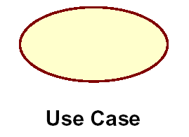
用例图的组成
参与者（Actor）
用例（Use Case）
关系(Relationship)
Notes:
参与者（actor），又叫执行者，是指系统外部与系统交互的人或其他系统。
用例（use case）是系统所提供的一个功能（或某一特定用法）的描述，是执行者和系统交互的一个完整过程。

Slide 26
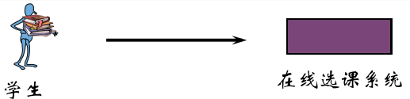
什么是参与者
参与者：又称执行者。是在系统之外，透过系统边界与系统进行有意义交互的任何事物。
参与者可以是人、另外一个系统、硬件设备、其它用例等系统外部的实体。有主要参与者、协助参与者、幕后参与者之分。
参与者是用来执行用例的。
Notes:
主要参与者
具有用户目标，并通过使用当前系统的服务完成。例如，收银员。他们是发现驱动用例的用户目标。
协助参与者
为当前系统提供服务。例如，自动付费授权服务。协助参与者通常是计算机系统，但也可以是组织或人。通过协助参与者可以明确外部接口和协议。
幕后参与者
在用例行为中具有影响或利益，但不是主要或协助参与者。例如政府税收机关。幕后参与者的确定确保确定并满足所有必要的重要事务。如果不明确地对幕后参与者进行命名，则有时很容易忽略其影响或利益。

Slide 27
什么是用例
一个用例是用户与计算机之间的一次典型交互。
在UML中，用例被定义成系统执行的一个功能单元。
只显示系统外部的功能表现，不考虑系统内部的实现过程。
每个用例都必须有一个惟一的名字。
参与者和用例分别描述了“谁来做？”和“做什么？”这两个问题。
Notes:
用例具有响应性、回执性、完整性。分为业务用例和系统用例。

Slide 28
如何建立用例模型
在UML中，一个用例模型由若干个用例图描述。建立用例模型的过程就是对系统进行功能需求分析的过程。
确定系统范围
分析系统功能
各模型元素之间有：关联、使用、扩展及泛化等关系。
定义系统
确定执行者和用例
描述执行者和用例关系
确认模型
执行者通常是使用系统功能的外部用户或系统。
用例是一个子系统或系统的一个独立、完整功能。
确认用例模型与用户需求的一致性，通常由用户与开发者共同完成。

Slide 29
用例建模技术
系统的范围是指系统问题域的目标、任务、规模和系统提供的功能和服务。
系统的边界就是系统内外的分界线，用一个实线方框表示。
系统开发的主要任务是对系统边界内的元素进行分析、设计和实现，系统边界外部的事物统称为执行者。
确定系统的范围和边界
识别参与者
识别用例
识别用例间的关系
用例描述
审核用例模型
用例关系的识别必须通过业务调研报告和用例描述得到。

Slide 30

识别参与者的方法
谁使用系统的主要功能？
谁改变系统的数据？
谁从系统获取信息？
谁需要系统的支持以完成日常工作任务？
谁负责日常维护、管理并保证系统正常运行？
系统需要应付（处理）哪些硬件设备？
系统需要和哪些外部系统交互？
谁（或什么）对系统运行产生的结果（值）感兴趣？
有哪些时间、气温等内部或外部条件？

Slide 31
参与者建模的检查项
是否找全所有的参与者？是否对系统环境中所有的角色进行了描述和建模？
每个参与者是否至少与一个用例发生了交互？
是否可以为每一个角色找到至少两个实例？
不同参与者与系统的交互是否一致，扮演的角色是否相似？如果有，则应该要合并这些参与者作为同一种角色 。

Slide 32
识别参与者的误区
在分析系统的参与者时，除了考虑操作者是否与系统交互之外，还要考虑操作者是否在系统的边界之外，只有在系统边界之外的操作者才能称为参与者，否则只能是系统的一部分。
初学者常常把系统中的数据库识别为系统的参与者，对于多数系统来说，数据库是用来存储系统数据的，是系统的一部分，不应该被识别为参与者。
例外的情况是，一些遗留系统的数据库存储着新系统需要导入或者处理的历史数据，或者系统产生的数据导出到外部数据库中以供其它系统使用，这时的数据库应该视为系统的参与者。

Slide 33
识别参与者的方法
例如，以图书管理系统中学生借书事务为例，学生将书带到总借还台，由图书管理员录入图书信息，完成学生的借书事务。
图书管理系统的参与者：
图书管理员（Librarian）
借阅者（Borrower）？
Notes:
这个使用场景中，图书管理员是操作者，而学生不是，因为借书事务本身是由图书管理员来完成，而不是学生本身。但如果学生可以自助借书，或者可以在网上借书，那么学生也将是操作者，因为这两种场景中学生直接与图书管理系统进行了交互。

Slide 34
识别参与者练习1
客户给销售员发来传真订货， 销售员下班前将当日订货单汇总输入系统。
谁是系统的Actor？
答案： 销售员

Slide 35
识别参与者练习2
商品销售系统：顾客通过网络下单之后，系统计算出总计金额，税金，运费，并将数目传递给一个外挂的会计系统，该系统是另外购买的。
谁是Actor？
答案： 顾客(商品销售系统)，
商品销售系统(会计系统)

Slide 36
识别用例的方法（难点）
每个参与者的目标是什么？为什么参与者要使用这个系统？
参与者希望系统提供什么功能？
系统是否存储和检索信息，如读取、创建、删除、修改、存储等；如果是，这个行为由哪个参与者触发？
当系统改变状态时，是否通知参与者？
是否存在影响系统的外部事件，是哪个参与者通知系统这些外部事件？
系统需要哪些输入输出？谁从系统获取信息？
参与者是否需要知道系统内部发生的事件或改变？
系统是否能够应对业务中所有的正确行为与操作？

Slide 37
识别用例的方法
识别用例时一般是抽取业务调研报告中的动词或动词词组。
用例的命名：使用主动语态——用动词起始
在分析用例名称是否合适，一个简单有效的方法是将操作者和其用例连在一起读，看是否构成一个完整场景或句子。比如“游客浏览图书”，“游客登录注册”，都是一个完整的场景。而“游客图书”就不是一个完整场景或句子。
需要注意的是：用例必须是由某一个参与者触发而产生的活动，如果存在跟参与者不进行交互的用例，则可以考虑并入其它用例，或者检查是否缺少参与者。反之，每个参与者也必须至少涉及一个用例。

Slide 38
识别用例的方法
在具体的需求分析过程中，先从用户角度识别出系统的大致功能（大用例），就像一个黑盒一样，不涉及其内部的任何信息。
如果该用例不足以表达足够的信息来支持系统的开发，就有必要把用例黑盒打开，审视其内部结构，找出黑盒内部的参与者和用例（小用例）。
就这样不断的打开黑盒，分析黑盒，再打开新的黑盒，直到整个系统可以被清晰的了解为止。
通过解读业务分析报告，对用例进行归纳、拆分、补充、汇总，以及对用例关系进行分析和确认。

Slide 39
识别用例的方法
和用户交互；
把自己当作actor，与设想中的系统进行交互。
考虑：
系统交互的目的是什么？
需要向系统输入什么信息？
希望由系统进行什么处理并从它得到何种结果？
注意：确定Use Case和确定actor不能截然分开

Slide 40
识别用例的注意事项
用例建模是为了表示系统的行为，通过模型可以很容易理解系统进行的操作。
应该识别出所有的用例，用来表达所有的需求。
系统的任何一个特性都可以找到对应的用例。
用例模型并不包含多余的行为；所有的用例可以追溯到系统的功能性需求作为验证。
去掉所有的CRUD类的用例：
创建(Create), 查找(Retrieve), 更新(Update), 删除(Delete)

Slide 41
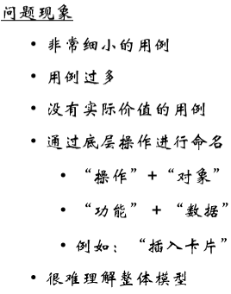
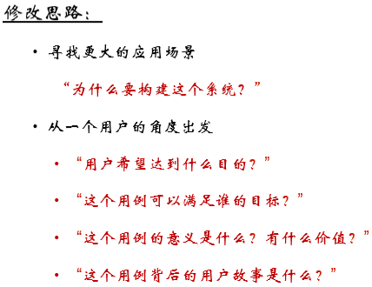
如何避免功能性分解

Slide 42
识别用例案例
例如，Email客户端（如Outlook Express）：
用户A在北京发邮件给深圳的B，系统提醒B”你有新邮件”，用户B收邮件。

Slide 43
识别用例案例
一个论坛类的应用，用户可以提问，别人来回答，如果有自己问题被解答的话，就给发问者发一份邮件通知。
注意：发邮件这个用例可以是单独的用例，也可以是由回答用例扩展出来的用例。

Slide 44
识别用例练习
在图书管理系统中，工作人员的日常业务有：图书管理、借书证管理、图书的借阅和归还等。
请画出该系统的用例图。

Slide 45
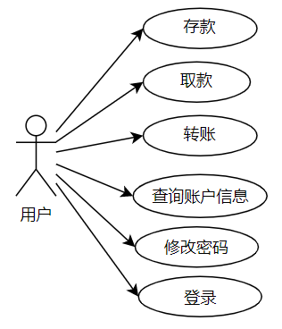
识别用例练习
ATM自动取款机的主要功能有：
存款、取款、转账、查询账户信息、修改密码、登录等。
请画出ATM机的用例图。

Slide 46
网上报名系统的业务用例建模
现在我们要对网上报名系统进行业务用例建模。在上次进行的访谈中，我们得知：
该系统的使用者：各省队参赛报名负责人（各省队用户）和中国赛艇协会管理人员。
各省队用户的主要业务：
（1）查看赛事信息
（2）报名：
i）参赛单位报名
ii）参赛运动员报名

Slide 47
网上报名系统的业务用例建模
中国赛艇协会管理人员的主要业务：
（1）各省队用户管理
（2）单位管理
（3）运动员管理
（4）竞赛项目管理
（5）报名管理
i）报名单位
ii）报名运动员
（6）赛事管理
i）赛事基本信息
ii）主要比赛项目

Slide 48
网上报名系统的业务用例建模
根据以上访谈内容，我们识别出参与者和用例。
在Rational Rose中建模。
打开模型：网上报名系统。
在UseCase中新建一个包，命名为“领域分析”，在其中创建一个用例图（UseCase Diagram，命名为：业务用例图。
省队用户用例图如下页图所示。

Slide 49
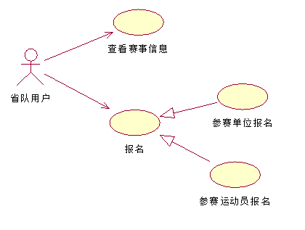
省队用户业务用例图
注意：这个用例图是从用户业务的视角出发，用来进行业务用例建模的。在今后的需求分析阶段，我们会从系统视角来进行系统用例建模。

Slide 50
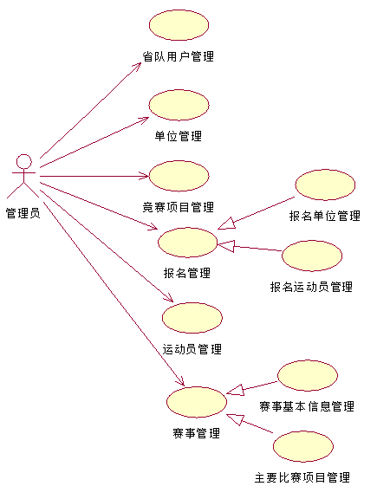
管理员业务用例图

Slide 51
网上报名系统 —— 省队用户业务用例图
这个用例图是从用户业务的视角出发的，用来进行业务用例建模的。

Slide 52
网上报名系统 —— 省队用户系统用例
业务用例1：查看赛事信息——系统用例：显示赛事信息
系统用例“显示赛事信息”是对业务用例“查看赛事信息”的系统实现。
系统显示赛事名称、举办地、报名时间、状态。

Slide 53
网上报名系统 —— 省队用户系统用例
业务用例2：报名——系统用例：报名
在业务用例“报名”的中，有两个泛化用例——参赛单位报名和参赛运动员报名。
在”参赛单位报名”用例中，应该提供相应的三种操作给用户，因此，得到系统用例“新增参赛单位信息”、“删除参赛单位信息”、“修改参赛单位信息”。这三个系统用例是系统用例“参赛单位报名”的泛化用例。
在”参赛运动员报名”用例中，应该提供相应的三种操作给用户，因此，得到系统用例“新增参赛运动员信息”、“删除参赛运动员信息”、“修改参赛运动员信息”。这三个系统用例是系统用例“参赛运动员报名”的泛化用例。

Slide 54
网上报名系统 ——
省队用户系统用例图

Slide 55
管理员业务用例图

Slide 56
网上报名系统——管理员系统用例
业务用例3：省队用户管理——系统用例：省队用户管理
在“省队用户管理”用例中，应该提供相应的四种操作给管理员，因此，得到系统用例“添加省队用户”、“删除省队用户”、“修改省队用户信息” 、“查询省队用户信息” 。
这四个是系统用例“省队用户管理”的泛化用例。

Slide 57
管理员省队用户管理用例图
请分析：
系统用例“单位管理”、“运动员管理” 、“竞赛项目管理”、“赛事管理”。

Slide 58
网上报名系统——管理员系统用例
业务用例4：报名管理——系统用例：报名管理
在业务用例“报名管理”的中，有两个泛化用例——“报名单位管理”和“报名运动员管理”。
在”报名单位管理”用例中，应该提供相应的两种操作给用户，因此，得到系统用例“新增报名单位信息”、“查询报名单位信息” 。这两个系统用例是系统用例“报名单位管理”的泛化用例。
在”报名运动员管理”用例中，应该提供相应的两种操作给用户，因此，得到系统用例“修改报名运动员信息”、“查询报名运动员信息” 。这两个系统用例是系统用例“报名运动员管理”的泛化用例。

Slide 59
管理员省队用户管理用例图

Slide 60
新增系统用例——“登录”和“注销”
为了保证该系统的使用安全，系统需要为工作人员提供两个操作“登录”和“注销”。其中，系统用例“登录”是所有其他系统用例的包含（include）用例，而其他系统用例是“注销”的包含（include）用例。
而这两个系统用例并没有对应的业务用例。
由此可见，业务用例描述的是用户的实际业务情况。而系统用例描述的是系统为用户的操作。
每一个业务用例都必须在系统用例中找到对应。

Slide 61
省队用户系统用例图

Slide 62
管理员系统用例图

Slide 63
随着对需求的深入理解及与用户不断的沟通交流，进一步对用例进行细化，并根据实际需要，加入一些前期没有被标识出来的用例，转化为系统用例模型。

Slide 64
本课小结
需求建模
UML语言概述
用例图的相关知识
业务用例建模

Slide 65
课后作业
学习相关技术
学习慕课视频
实验内容：
根据业务分析报告中的业务，进行业务用例建模，识别执行者和用例，画出业务用例图。

